Slide 1
VIRTUAL MACHINE II
Alejandra Samayoa
Andrea Perez

Slide 2
Este capitulo nos muestra como una estructura de data simple puede soportar task complejas como llamados de subrutinas, el poder integrar parámetros y como pasar de ellos, recursividad y la asociación de como el compilador nos lo entrega de una manera u otra.

Slide 3
Implementacion y funcionamiento
Para saber como trabajar y implementar el proyecto se debe entender y reconocer el concepto de los siguientes comandos:
Label: este comando etiqueta la ubicación actual de una función en el código. Esta etiqueta puede estar compuesta por cualquier secuencia de letras, dígitos o caracteres que no inicien con un digito
Go to:. Realiza un salto sin importar que tipo de instrucción se le de. El destino tiene que estar ubicado en la misma función
If Go to:. Este se ejecuta desde la locación donde se encuentra la etiqueta, verifica si el valor es distinto a 0, si es asi realiza un salto. El destino tiene que estar ubicado en la misma función.

Slide 4
FUNCION LLAMAR
Esta función básicamente nos ayuda como su nombre lo indica a llamar a métodos, funciones o subrutinas. Al mandar a llamar esta función los valores de las variables locales, this, that argument, static, temp y pointer cambian. Se realizara un salto y esto devolverá un valor.

Slide 5
Comandos de la función llamar
Retornar: Cuando la función llamada devuelva un valor la memoria de segmentos del argumento, local, estáticos, this, that, y el pointer serán los mismos antes de llamar la función.

Slide 6
Protocolo de la función llamar
Calling funtion view | Called funtion view
Antes de llamar a la función se debe definir cuantos argumentos serán necesarios en la pila | Cuando la función llamada inicia su ejecución sus argumentos son inicializados con valores de igual manera las variables locales
Seguido se debe llamar a la función con el comando de llamar | Estas dejan sus valores para inicializarse con números cero
Después que la función llamada devuelva un valor, los argumentos definidos desaparecerán de la pila y el valor retornado se colocara en la parte superior de la pila | Antes de retornar algún valor la función llamada debe empujar un valor hacia la pila

Slide 7
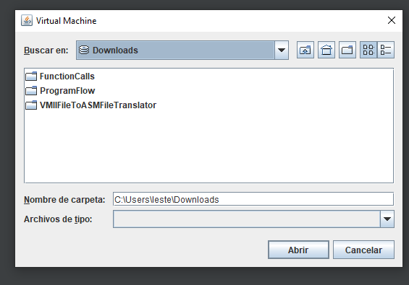
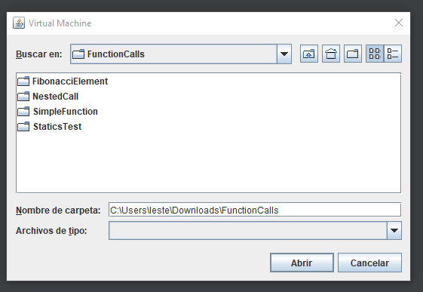
resultados

Slide 8
